Slide 1
Финансовая грамотность в системе образования
ФИО
подразделение, Банк России
август 2023

Slide 2

    ОТ ФИНАНСОВОЙ ГРАМОТНОСТИ
    К ФИНАНСОВОЙ КУЛЬТУРЕ
Notes:
Финансовая грамотность стала одним из ключевых условий благополучия и независимости человека. Еще не так давно она формировалась почти исключительно в семье и методом проб и ошибок, когда ребенок уже выходил во взрослую жизнь. Теперь в этом важную роль играет образование. И чем раньше начинается изучение финансовой грамотности, тем проще сформировать алгоритмы рационального финансового поведения.
От опытных и подготовленных педагогов во многом зависит умение молодых людей управлять личными финансами, достигать долгосрочных целей, уверенно ориентироваться в новых финансовых технологиях. Особенно важно помочь научиться распознавать обман, противостоять мошенникам.
Эти темы, особенно когда они разбираются на примерах из жизни, вызывают естественный интерес, дети легко на них откликаются.
Поэтому элементы финансовой грамотности на уроках повышают вовлеченность и доверие обучающихся.

Slide 3

Ключевые документы
Стратегия повышения финансовой грамотности в Российской Федерации
на 2017-2023 гг.
Стратегия повышения финансовой грамотности и формирования финансовой культуры населения до 2030 года
в разработке
Соглашение о сотрудничестве между Министерством просвещения Российской Федерации, Министерством финансов Российской Федерации и Центральным банком Российской Федерации в области повышения финансовой грамотности обучающихся и педагогических работников, а также подготовки кадров для финансовой отрасли от 27.06.2023 № БР-Д-59/804 / № СОГ-4/03 / № 01-06-10/12-135
Указ Президента № 474
«О национальных целях развития Российской Федерации на период до 2030 года» от 21.07.2020
Перечень поручений Президента по итогам заседания
Совета по стратегическому развитию и национальным проектам, состоявшегося 15.12.2022, утвержденный Президентом Российской Федерации от 26.01.23 № Пр-144
Notes:
Финансовая грамотность – одно из ключевых направлений деятельности Банка России, которое закреплено законодательно. В апреле 2020 года в Федеральный закон от 10.07.2002 № 86-ФЗ «О центральном банке Российской Федерации (Банке России)» были внесены изменения, наделяющие его полномочиями в области повышения финансовой грамотности населения и субъектов малого и среднего предпринимательства (МСП), обеспечения доступности финансовых услуг.
Утвержденные стратегические документы: Стратегия повышения финансовой грамотности в Российской Федерации на 2017-2023 годы и План мероприятий («дорожная карта») Министерства финансов Российской Федерации и Центрального банка Российской Федерации по реализации Стратегии; сейчас в разработке проект Стратегии повышения финансовой грамотности и формирования финансовой культуры населения до 2030 года.
В июне подписано трехстороннее Соглашение о сотрудничестве между Минпросвещения России, Минфином России и Банком России в области повышения финансовой грамотности обучающихся и педагогических работников, а также подготовки кадров для финансовой отрасли и сейчас готовится перечень совместных мероприятий, детально описывающий все направления взаимодействия в рамках Соглашения.
Кроме того, вопросы финансовой грамотности отражены в Указе Президента о целях развития Российской Федерации и Перечне поручений Президента по итогам последнего заседания Совета по стратегическому развитию и национальным проектам.
На региональном уровне утверждены:
Региональные программы по повышению финансовой грамотности населения и планы по их реализации.
Обучающиеся образовательных организаций составляют потенциал развития России. В Стратегии повышения финансовой грамотности в Российской Федерации на 2017-2023 годы обучающиеся выделены в качестве одной из приоритетных целевых групп населения.

Slide 4

Естественно-
научная
грамотность
Креативное мышление
Математическая
грамотность
Функциональная грамотность
Финансовая грамотность
Читательская
грамотность
Глобальные компетенции
Notes:
Основная задача педагогов в соответствии с новыми ФГОС – сформировать функциональную грамотность у обучающихся. А финансовая грамотность, наряду с другими - её составная часть.

Slide 5

Федеральные государственные образовательные стандарты
ФГОС – обязательные требования
к основным образовательным программам,
реализуемым в образовательных организациях
с 1 сентября 2022 года преподавание финансовой грамотности стало обязательным для обучающихся 1–9 классов
с 2023 года 10-11 классы
Школы
Колледжи и техникумы
Вузы
Темы по финансовой грамотности
присутствуют в следующих предметах:
Введена общая компетенция
по финансовой грамотности
Включена универсальная компетенция
по финансовой грамотности «Экономическая культура, в т.ч. финансовая грамотность»
Математика
Окружающий мир
Алгебра
Обществознание
География
Информатика
Notes:
Важнейшая задача – создание необходимых условий для включения финансовой грамотности в образовательный процесс: разработка нормативной базы, методических материалов и организация повышения квалификации педагогов.
Так как основой реализации образовательного процесса являются Федеральные государственные образовательные стандарты (ФГОС), первоочередной целью Банка России было оказать содействие внедрению элементов финансовой грамотности во ФГОС и в этом вопросе удалось достичь заметных успехов.
Общее образование: Разработанные по инициативе Банка России предложения по включению разделов по финансовой грамотности включены во ФГОС начального («Математика», «Окружающий мир») и основного («Математика», «Обществознание», «География» и «Информатика») общего образования. Предметные области по финансовой грамотности включены во ФГОС среднего общего образования в предметах «Алгебра и начала математического анализа», «Информатика» и «Обществознание». Ряд вопросов по финансовой грамотности уже есть в ЕГЭ и ОГЭ по Математике и Обществознанию.
СПО: Во ФГОС СПО утверждена общая компетенция ОК-3 с формулировкой: «Планировать и реализовывать собственное профессиональное и личностное развитие, предпринимательскую деятельность в профессиональной сфере, использовать знания по правовой и финансовой грамотности в различных жизненных ситуациях».
ВО: Банком России совместно с Минобрнауки России и Минфином России во ФГОС ВО третьего поколения включена универсальная компетенция «Экономическая культура, в том числе финансовая грамотность» с наименованием УК № 10 «Способен принимать обоснованные экономические решения в различных областях жизнедеятельности».

Slide 6
Интеграция финансовой грамотности во ФГОС
1-4 классы
5-9 классы
Начальное общее образование
Основное общее образование
Использование начальных математических знаний в повседневных ситуациях для описания и объяснения окружающих предметов, в том числе в сфере личных и семейных финансов
Формирование навыков здорового и безопасного образа жизни на основе выполнения правил безопасного поведения в окружающей среде, в том числе знаний о небезопасности разглашения личной и финансовой информации при общении с людьми вне семьи, в сети Интернет
Освоение знаний, компетенций, необходимых как для жизни в современном обществе, так и для успешного обучения на следующем уровне образования, а также в течение жизни
Формирование функциональной грамотности обучающихся (способность решать учебные задачи и жизненные проблемные ситуации на основе сформированных предметных, метапредметных и универсальных способов деятельности)
в состав универсальных учебных действий («формирование знаний и навыков в области финансовой грамотности…»)
в предметные результаты общеобразовательных предметов: обществознание, математика, география, информатика
П. 4
Математика
П. 35.2
Окружающий мир
Финансовая грамотность включена:
П. 32.2
Notes:
Акценты новых ФГОС для начального и основного общего образования

Slide 7
Интеграция финансовой грамотности во ФГОС
10-11 классы
Среднее общее образование
Математика
Умение решать текстовые задачи разных типов (в том числе на проценты, стоимость товаров и услуг; налоги) + прикладные задачи средствами математического анализа, в том числе социально экономического характера.
Готовность применять знания о финансах и бюджетном регулировании при пользовании финансовыми услугами и инструментами; использовать финансовую информацию для достижения личных финансовых целей.
Оценивать поведение людей и собственное поведение с точки зрения экономической рациональности и финансовой грамотности.
Сформированность знаний о многообразии социальных институтов, включая базовые экономические институты.
Информатика
Умение критически оценивать информацию, полученную из сети Интернет.
Понимание угроз информационной безопасности, использование методов и средств противодействия этим угрозам, соблюдение мер безопасности, предотвращающих незаконное распространение персональных данных.
Обществознание
Notes:
Наряду с действующими ФГОС начального и основного общего образования, с 1 сентября 2023 года вступает в силу утвержденный в прошлом году ФГОС среднего общего образования. Образовательные результаты по финансовой грамотности предусмотрены в предметах Математика (в курсе алгебры и начала математического анализа), Информатика и Обществознание.

Slide 8


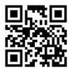

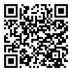
Финансовая грамотность в ФООП и ФРП
Федеральные основные
общеобразовательные программы
Федеральные рабочие программы по учебным предметам: обществознание, география, ОБЖ
реализация с 1 сентября 2023
Единое содержание общего образования
Финансовый рынок. Финансовые институты. Банки. Банковская система. Центральный банк Российской Федерации: задачи и функции
Цифровые финансовые услуги. Финансовые технологии и финансовая безопасность. Денежные агрегаты
Инфляция: причины, виды, последствия
Налоговая система Российской Федерации. Налоговые льготы и вычеты
Информационная и финансовая безопасность
Основные правила финансовой безопасности
в информационной сфере. Финансовая безопасность в сфере наличных денег, банковских карт. Защита прав потребителя, в том числе
при совершении покупок в Интернете
edsoo.ru
Банк комплексных разноуровневых контекстных заданий по финансовой грамотности для 5-9 классов
skiv.instrao.ru
Notes:
С 1 сентября 2023 года вступают в силу Федеральные общеобразовательные программы (ФООП) и Федеральные рабочие программы (ФРП) начального, основного и среднего общего образования.
ФООП – это учебно-методическая документация, включающая в себя федеральный учебный план, федеральный календарный учебный график, федеральные рабочие программы учебных предметов, курсов, дисциплин (модулей), иных компонентов, федеральную рабочую программу воспитания и федеральный календарный план воспитательной работы. ФООП определяет единые для Российской Федерации базовые объем и содержание образования определенного уровня и (или) определенной направленности, планируемые результаты освоения образовательной программы.
Федеральные рабочие программы являются частью ФООП. ФРП позволяют педагогу определить содержание учебного предмета на каждый учебный год и на основе этого разработать свое тематическое планирование с учетом особенностей конкретного класса.
Предметные области по финансовой грамотности включены в ФООП и ФРП на уровне начального общего образования в предмете «Окружающий мир», а на уровне основного и среднего общего образования в предметах «Обществознание», «География» и «ОБЖ».
Действующие рабочие программы по учебным предметам опубликованы на сайте ФГБНУ «Институт стратегии развития образования» - Единое содержание общего образования, а также на сайте ИСРО опубликован открытый банк заданий по финансовой грамотности.

Slide 9







Учебно-методические материалы для педагогов и обучающихся всех уровней образования
Примерная парциальная образовательная программа дошкольного образования, сборники методических и демонстрационных материалов
Методические рекомендации по включению основ финансовой грамотности
в образовательные программы общего, среднего профессионального и высшего образования
Методические рекомендации по реализации
в ОО проектной деятельности в области ФГ
УМК для начальной школы
УМК для высшего образования
Notes:
Банк России во взаимодействии с Минпросвещения России, ведущими вузами и экспертами-методологами разработал ряд методических материалов, структуру курса, тематическое планирование с почасовой разбивкой по темам и учебно-методические пособия для различных целевых аудиторий и уровней образования.
Все разработки готовы к использованию и предусматривают последовательное изучение основ финансовой грамотности от простого (ДОО) к сложному (ВУЗы), постепенное накапливание знаний.
Материалы находятся в открытом доступе на информационном портале Банка России fincult.info в разделе «Преподавательская», например:
Сборники задач для детей дошкольного возраста;
Учебно-методический комплекс «Введение в финансовую грамотность» для начальной школы.
По заказу Банка России подготовлены методические рекомендации по реализации в общеобразовательных организациях проектной деятельности в области ФГ для педагогов, реализующих задачи формирования и повышения уровня финансовой грамотности обучающихся. Материал прошел экспертизу Минпросвещения России.
К началу 2023/24учебного года материал будет опубликован в открытом доступе на информационно-просветительском портале Банка России «Финансовая культура» в разделе «Преподавательская».

Slide 10



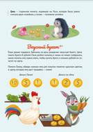

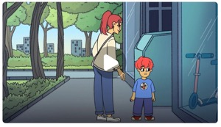
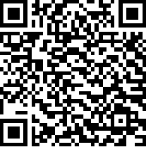
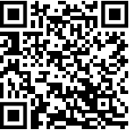
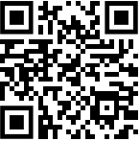
Материалы для дошкольников
Книги
Мультфильмы
Игры
Сформируют у ребенка правильные установки финансового планирования и научат принимать разумные финансовые решения.
Расскажут, как тратить деньги с умом
и не попасться мошенникам.
Обучат финансовой грамотности
в увлекательном интерактивном формате.
Notes:
Остановимся подробнее на отдельных проектах Банка России для различных целевых аудиторий. Начнем с проектов для дошкольников.
Для дошкольных образовательных организаций разработана парциальная программа «Экономическое воспитание дошкольников» с комплектом демонстрационных и методических материалов.
Кроме того, в открытом доступе на сайте «Финансовая культура» размещены различные книги, мультфильмы и игры по финансовой грамотности для дошкольников.

Slide 11
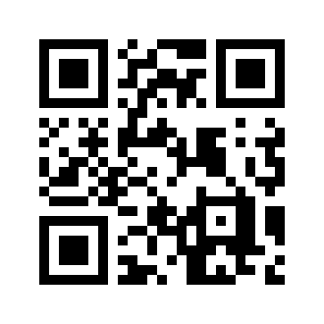


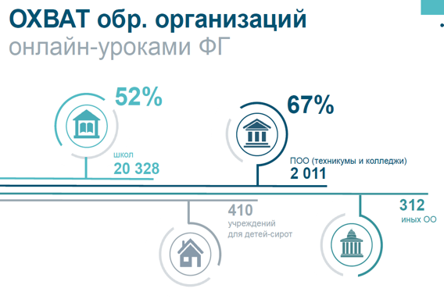

Проекты для школьников и учителей в 2023 году
Онлайн-уроки по финансовой грамотности (dni-fg.ru)
2,7 млн
4,1 тыс.
просмотров за весну 2023 год
просмотров вебинаров для педагогов
Notes:
По результатам весенней сессии 2023:
Охват образовательных организаций: 52% (20 328) школ, 67% (2 011) ПОО, 410 организаций для детей-сирот и 312 иных ОО.
2,7 млн просмотров
Преимущества онлайн-уроков:
Доступность. Подключиться могут школьники на территории всей страны, от Калининграда до Петропавловска-Камчатского.
Стандарты. Информационные продукты разработаны по единым стандартам с учетом особенностей целевой аудитории.
Интеграция. Темы соответствуют учебникам по финансовой грамотности (Банка России и Минфина России), что позволяет легко встроить уроки в школьную программу.
«Живые коммуникации». Возможность задать вопрос и получить ответ профессионала в прямом эфире.
Задачи онлайн-уроков
Пробудить интерес к финансовым знаниям.
Заложить установки грамотного финансового поведения и закрепить базовые понятия.
Познакомить с актуальными финансовыми продуктами и услугами.
Предупредить о рисках на финансовом рынке.
Принять участие в онлайн-уроках могут все образовательные организации, имеющие доступ в Интернет, компьютер, устройство для вывода изображения на экран (проектор, интерактивная доска и т.п.) и звука.

Slide 12





Цифровизация образовательных материалов
Базовый элемент глобального сервиса
Государственная платформа Минпросвещения России
Полный школьный курс уроков, информационно-образовательная среда, объединяющая ученика, учителя и родителя
С 1 января 2023 года доступна для всех школ России
Пункт 1.10
ДК по реализации Стратегии
повышения финансовой грамотности
Обществознание,
Информатика, ОБЖ
Математика
2023
2022
Подготовлены и загружены в систему 19 сценариев уроков
Подготовлены и переданы для экспертизы
и загрузки в систему 36 сценариев уроков
7-9, 10–11 классы
5–6 классы
2022
Окружающий мир
2022
Обществознание
Подготовлены и загружены в систему
28 сценариев уроков
Подготовлены и загружены в систему
10 сценариев уроков
6–11 классы
3–4 классы
Notes:
Новые реалии диктуют новые подходы, система образования – не исключение. Цифровой образовательный контент становится неотъемлемой частью образовательного процесса.
В рамках реализации Стратегии повышения финансовой грамотности Банком России совместно с Минпросвещения России, Академией Минпросвещения России и другими заинтересованными участниками реализации Стратегии ведут работу по включению финансовой грамотности в цифровую образовательную платформу Минпросвещения России ФГИС «Моя школа».
За три года подготовлены и переданы для размещения на платформе около 100 тематических заданий (одобренных авторами учебных предметов и разработчиками платформы) для включения в уроки по обязательным предметам школьной программы. Данную работу планируется продолжать.
Также перед нами стоит задача по созданию самостоятельного курса по финансовой грамотности, готовность которого ожидается в следующем году.

Slide 13
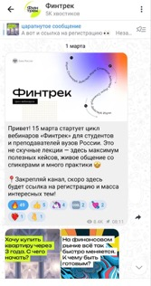
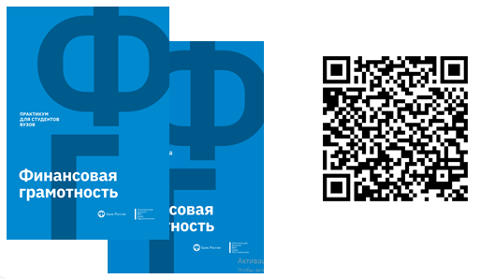
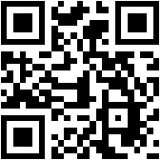
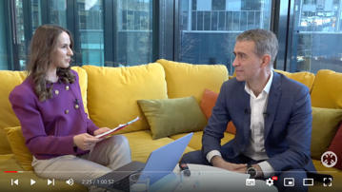

Студенты
Вебинары
УМК
Цикл из 8 вебинаров «Финтрек» для студентов по всей стране.
> 14 тыс. студентов приняли участие весной 2023 г.
Подписывайтесь
на телеграм-канал!
Учебно-методический комплект для вузов, состоящий из учебника, методических рекомендаций, практикума и актуализированного дополнения
188 вузов получили учебные комплекты
в 2022 году
@fintrack_cbr
Notes:
Авторским коллективом Экономического факультета МГУ им. М.В. Ломоносова подготовлен учебно-методический комплект «Финансовая грамотность» для студентов вузов, в 2022 году выпущены дополнения к нему и размещены в открытом доступе в разделе «Преподавательская». Подготовка нового актуализированного дополнения к УМК планируется по мере изменения законодательства.
В рамках повышения уровня финансовой грамотности и содействия формированию у студентов компетенций в области финансовой грамотности, весной этого года проведена пилотный цикл вебинаров «Финтрек», который состоял из 8 вебинаров. Участие в ней приняли более 14 000 студентов. Просмотры записей вебинаров на конец июня составили более 1 млн.
Участникам вебинаров предоставлена актуальная информация по ключевым темам, связанным с личными финансами: цифровые технологии и финансы, кибербезопасность, безналичный и цифровой рубль, нелегальная деятельность на финансовом рынке, малое и среднее предпринимательство, а также освещена важность формирования личного финансового плана и бюджета в современных условиях.

Slide 14







Другие проекты Банка России
Поддержка олимпиад
Творческие задания олимпиад помогают школьникам реализовать свои таланты и развить важные в жизни навыки
Учи.ру, Финатлон, Олимпиада МГУ, ВШЭ, Росфинмониторинга
Онлайн-зачет
Всероссийский онлайн-зачет по финансовой грамотности. Проходит ежегодно.
> 1,3 млн. участников личного зачета в 2022 году
~ 100 тыс. семей прошли зачет
~ 800 тыс. школьников
Для школьников в 2023: задания олимпиадного уровня и возможность участия в олимпиаде НИУ ВШЭ «Высшая проба»
Суммарно более
1,7 млн. школьников приняли участие
в 2022 г.
В 1 кв. 2023 г. почти
2 млн школьников
Будет осенью!
Notes:
Банк России активно поддерживает олимпиадное движение, т.к. выполнение заданий олимпиад помогает школьникам реализовать свои таланты и развить важные в жизни навыки.
Так, Банк России поддерживает проведение олимпиад ведущих вузов (НИУ ВШЭ, МГУ им. М.В. Ломоносова), а также олимпиаду образовательной платформы УЧИ.РУ и олимпиаду по финансовой безопасности Росфинмониторинга.
Ежегодно Банк России проводит Всероссийский онлайн-зачет по финансовой грамотности. В этом году проведение зачета запланировано на осень. Впервые для школьников в этом году будут представлены задания олимпиадного уровня, выполнение которых даст возможность принять участие в олимпиаде НИУ ВШЭ «Высшая проба» без отборочного этапа.
Дополнительная информация о проведении зачета будет опубликована в телеграм-канале Банка России и на сайте «Финансовая культура», а также будет анонсирована партнерами Банка России.

Slide 15




Уязвимые целевые аудитории
Материалы для детей с инвалидностью
по зрению
Коробочный продукт для детей-сирот
Состоит из четырех настольных игр
по финансовой грамотности для детей
7-10, 11-15 и 16-18 лет.
Масштабирование в детских домах в 2023 г.
Учебные пособия «Финансовая культура» для обучающихся основной и средней школы, изготовленные шрифтом Брайля
и укрупненным шрифтом.
Поставка в специализированные организации и библиотеки в 2023 г.
Notes:
В этом также году запланирована поставка в специализированные образовательные организации и библиотеки материалов по финансовой грамотности, адаптированных для детей с инвалидностью по зрению. Материалы будут изданы в двух форматах – укрупненным шрифтом и рельефно-точечным шрифтом Брайля.
В целях содействия повышению финансовой грамотности детей-сирот и детей, оставшихся без попечения родителей, а также в для формирования и развития у данной целевой аудитории навыков финансово грамотного поведения, адаптации детей к реальной жизни, по заказу Банка России разработан коробочный по финансовой грамотности.
Коробочный продукт включает в себя четыре настольные игры, которые позволят последовательно и детально изучить различные темы финансовой грамотности. Разработаны игры для следующих возрастных категорий: 7-10, 11-15 и 16-18 лет.
Игра «Копить и тратить. Первые деньги» (7-10 лет) позволяет сформировать осознанное отношение к карманным деньгам, а также учит отличать обязательные расходы от необязательных. Игра «Копить и тратить. Первая цель» (7-10 лет) формирует понимание, откуда берутся деньги в семье, как планируется бюджет и совершаются покупки, как финансы помогают удовлетворить потребности человека.
В ходе игры «Копить и тратить. Переезд» (11-15 лет) формируется представление об истории возникновения денег, о денежных операциях, о том, как правильно совершать покупки и планировать семейный бюджет для достижения финансовых целей.
Игра «Копить и тратить. Новый дом» (16-18 лет) позволяет сформировать навыки семейного финансового планирования, знакомит с основными видами налогов, страхованием, банковскими операциями, алгоритмами защиты от финансовых мошенников и дает базовые знания о защите прав потребителей.
Тестирование коробочного продукта проводилось в центрах содействия семейному воспитанию и школах-интернатах Москвы, Челябинска и Екатеринбурга. В текущем году планируется поставка тиража игры в организации для детей-сирот и детей, оставшихся без попечения родителей.

Slide 16
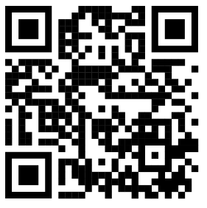
Повышение квалификации учителей
Банком России совместно с
Академией Минпросвещения России разработана программа повышения квалификации
для учителей Обществознания (6-11 кл.)
Старт обучения – октябрь 2023
Регистрация
Notes:
В рамках реализации соглашения о сотрудничестве в области повышения финансовой грамотности Банком России совместно с методистами Академии Минпросвещения России подготовлена дополнительная профессиональная программа повышения квалификации (ДПП ПК) «Формирование финансовой грамотности на уроках обществознания», которая предназначена для учителей Обществознания (6-11 кл.).
В составе программы методические подходы к организации обучения и тематический модуль, раскрывающий основные аспекты финансовой грамотности в соответствии с предметными результатами ФРП основного и среднего общего образования в части предмета «Обществознание». Программа рассчитана на 36 часов.
Реализация программы планируется с 9 октября по 13 ноября 2023. Зарегистрироваться на обучение можно на сайте Академии Минпросвещения.

Slide 17

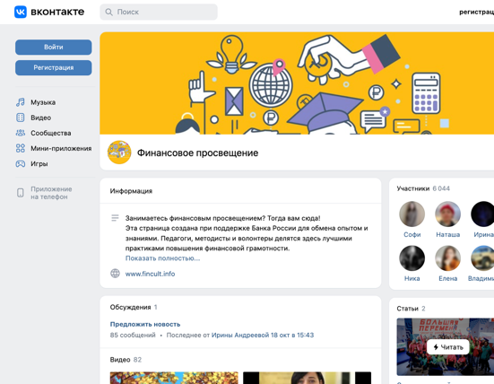
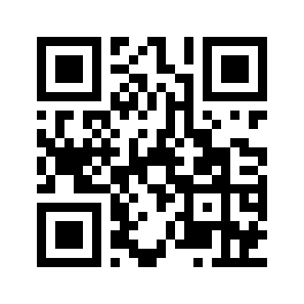
Сообщество в соцсети «ВКонтакте»
Размещаем готовые материалы, которые можно использовать во время уроков и лекций,
на школьных площадках и в летнем лагере
образовательные задачи, викторины, ребусы, анаграммы
учебно-методические комплекты
записи полезных вебинаров
анонсы мероприятий и конкурсов
Идея онлайн-комьюнити: обмен опытом и знаниями между педагогами
10 тыс.
подписчиков (педагоги, методисты, волонтеры)
Notes:
Специально для педагогов, методистов и волонтеров финансового просвещения мы создали группу в соцсети ВКонтакте, которая называется «Финансовое просвещение».
На регулярной основе в группе публикуются готовые кейсы, задачи, анонсы мероприятий, обучающие видео и другая полезная для педагога информация.
Присоединяйтесь!

Slide 18

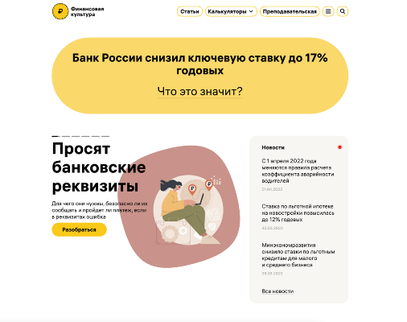
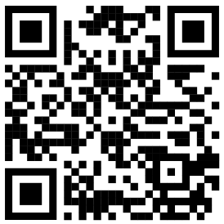
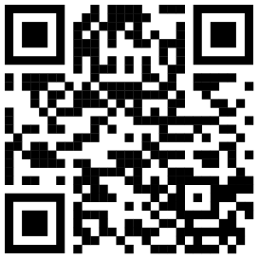
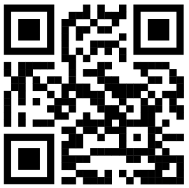
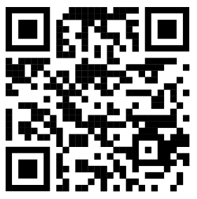
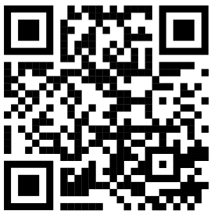
Информационные каналы Банка России
Портал «Финансовая культура»:
Статьи о финансах
Актуальная информация простым
языком в доступной форме
Преподавательская
Учебно-методические материалы
для педагогов, обучающихся и родителей
Грабли
Учимся на чужих ошибках
(каталог мошеннических схем)
Telegram-канал Банка России
Оперативная информация
о последних изменениях
Мобильное приложение
ЦБ онлайн
Канал для обращений граждан
Notes:
Также рекомендуем использовать и другие информационные каналы Банка России:
Информационно-просветительский портал «Финансовая культура» постоянно пополняется новыми актуальным материалами для разных целевых аудиторий, которые можно применять и на занятиях, и в реальной жизни. А для педагогов там есть отдельный раздел – «Преподавательская».
В телеграм-канале Банка России регулярно публикуется самая достоверная и оперативная информация о важных событиях и решениях из сферы финансов от значения ключевой ставки до выпуска новых монет, а также мнения ведущих экспертов Банка Росси.
Мобильное приложение ЦБ-онлайн – официальное приложение Банка России, помощник для тех, кто пользуется финансовыми услугами. В приложении можно, например, проверить банк или страховую компанию на наличие лицензии, поделиться с регулятором опытом приобретения и использования финансовых услуг и продуктов, а также получить ответ на вопрос о таких продуктах и услугах в режиме онлайн.

